Slide 1
লাল গোলাপ শুভেচ্ছা

Slide 2
শাহরিন সরকার
সহকারি শিক্ষক
সেকান্দরদী সরকারি প্রাথমিক
পলাশ,নরসিংদী
shahrensarker@gmail.com
বিষয়ঃ বাংলা
শ্রেণিঃ প্রথম
পাঠঃ আমাদের দেশ
পাঠ্যাংশঃ আমাদের দেশের নাম …
…আমাদের বড় নদী।
সময়ঃ ৪০ মিনিট
তারিখঃ

Slide 3
২.৪.১ জাতীয় ফুল,ফল,পাখির নাম জানতে পারবে।
২.৪.২ জাতীয় ফুল,ফল,পাখির নাম বলতে পারবে ।
২.৪.৩ জাতীয় ফুল,ফল,পাখি ও পশুর নাম পড়তে পারবে।
২.৪.৪ জাতীয় ফুল,ফল ও পাখির নাম লিখতে পারবে ।

Slide 4
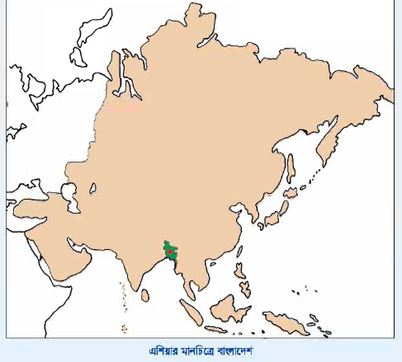
এসো আমরা মানচিত্র দেখি। লাল চিহ্নিত স্থানে মধ্যে কোন দেশের চিত্র দেখতে পাচ্ছি?

Slide 5
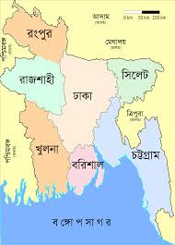
আজকের পাঠ
আমাদের দেশ
বাংলাদেশ

Slide 6
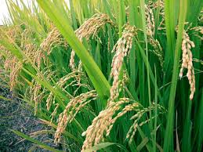
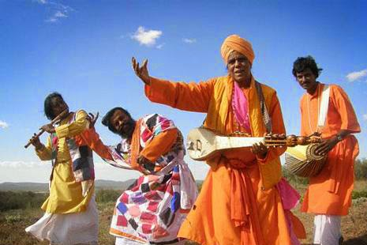
এ দেশ ধানের দেশ,গানের দেশ। এ দেশ অনেক সুন্দর।

Slide 7
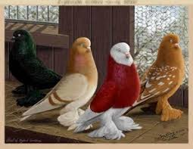
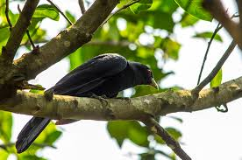
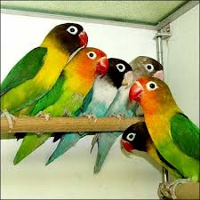
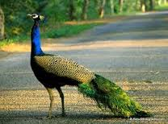
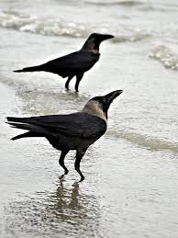
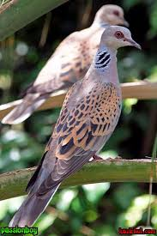
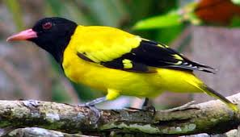
এ দেশে আছে কত না পাখি।

Slide 8
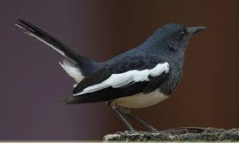
দোয়েল আমাদের জাতীয় পাখি।

Slide 9
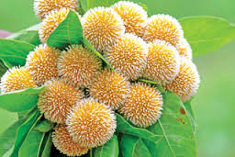
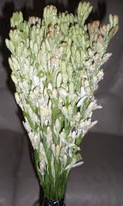
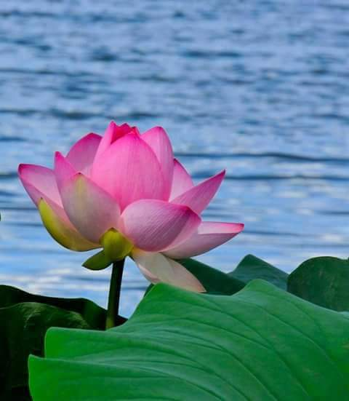
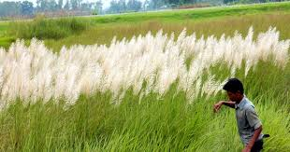
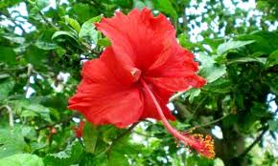
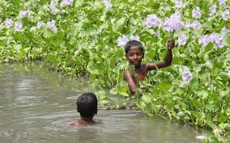
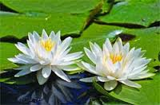
এ দেশের বনে, বনে খালে বিলে অনেক ফুল ফোটে

Slide 10
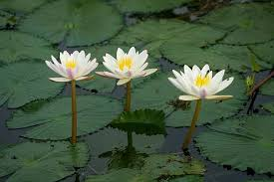
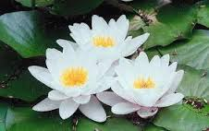
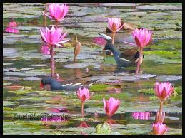
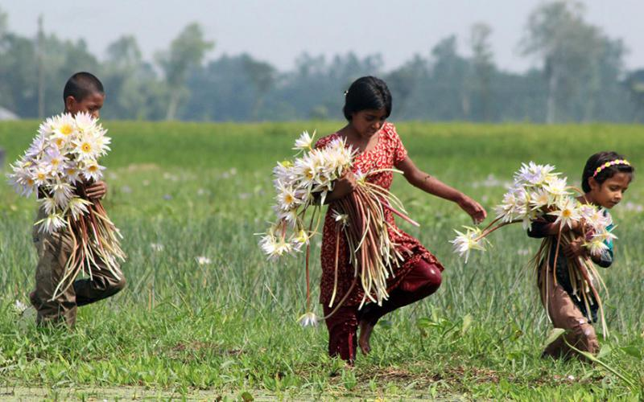
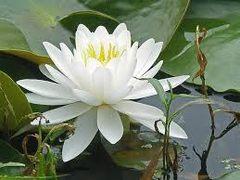
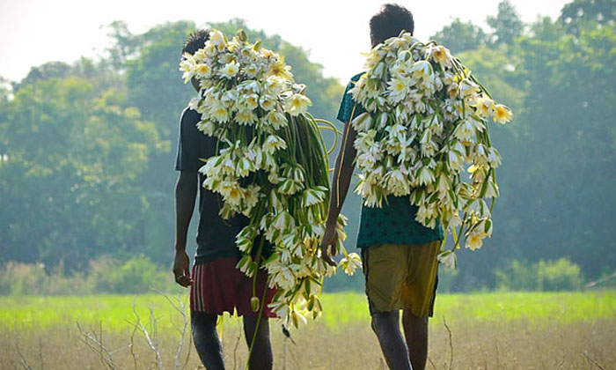
শাপলা আমাদের জাতীয় ফুল।

Slide 11
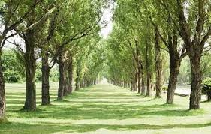
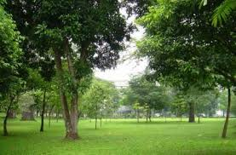
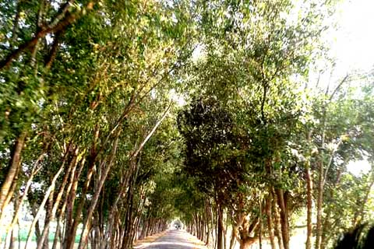
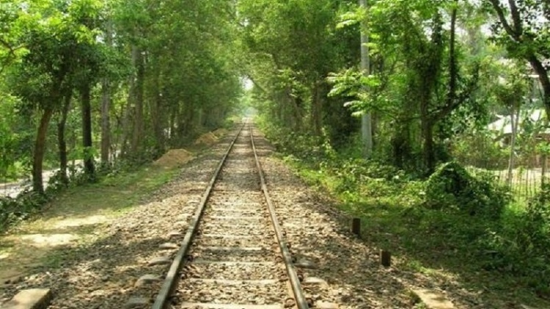
এ দেশে আছে অনেক রকমের গাছ।

Slide 12
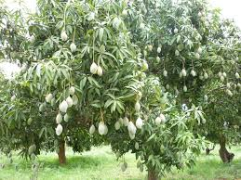
আম গাছ আমাদের জাতীয় গাছ।

Slide 13
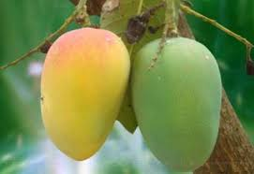
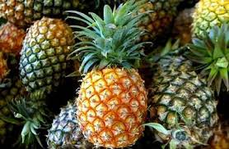
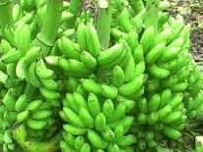
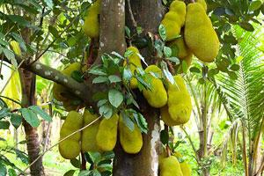
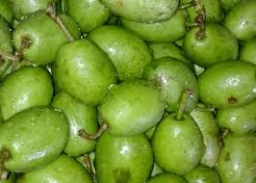
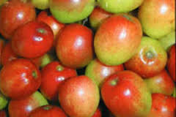
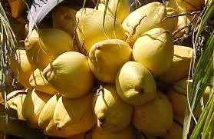
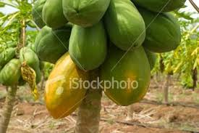
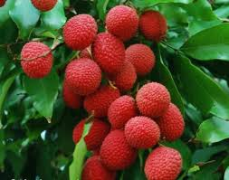
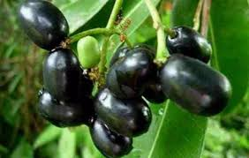
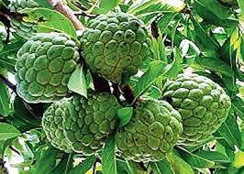
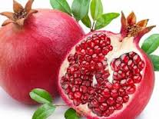
গাছে গাছে ফলে নানা রকমের ফল।

Slide 14
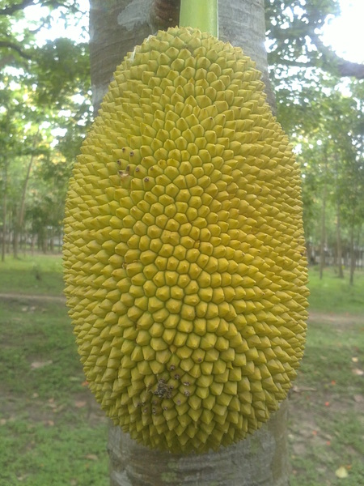
কাঠাঁল আমাদের জাতীয় ফল।

Slide 15
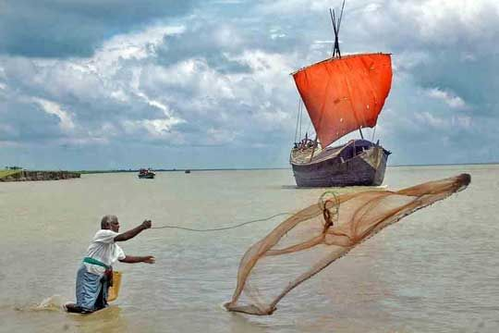
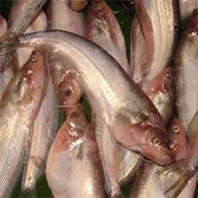
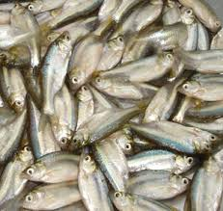
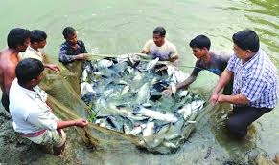
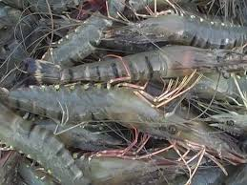
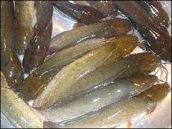
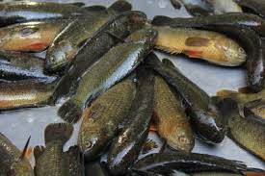
এ দেশের নদীতে আছে কত রকমের মাছ।

Slide 16
ইলিশ আমাদের জাতীয় মাছ।

Slide 17
বনে আছে নানা ধরনের পশূ ।

Slide 18
রয়েল বেঙ্গল টাইগার আমাদের জাতীয় পশু।

Slide 19
আমাদের দেশে আছে কত না নদী।

Slide 20
পদ্মা , মেঘনা, যমুনা আমাদের বড় নদী।

Slide 21
বইয়ের ৬৮ পৃষ্ঠা বের করে আমার সাথে পড়।

Slide 22
৫টি দলে ভাগ করে নিচের দলগত কাজ পড়তে দিব।
ফুল দল
মাছ দল
ফল দল
পাখি দল
পশু দল
৫টি করে ফুলের নাম পড়?
৫টি করে ফুলের নাম পড়?
৫টি করে ফুলের নাম পড়?
৫টি করে ফুলের নাম পড়?
৫টি করে ফুলের নাম পড়?

Slide 23
যুক্তবর্ণ শিখি
সুন্দর
ন্দ
ন
দ
আনন্দ
ফুলটি অনেক সুন্দর।
পদ্মা
দ্ম
দ
ম
পদ্মফুল
পদ্মা আমাদের বড় নদী।

Slide 24
মূল্যায়ণ
নিচের শব্দগুলো থেকে সঠিক শব্দটি খালি জায়গায় লিখ।
দোয়েল
কাঁঠাল
শাপলা
বাঘ
ইলিশ
১। আমাদের জাতীয় পাখীর নাম ..............
২। ...............আমাদের জাতীয় ফুল।
৩। আমাদের জাতীয় ফলের নাম ............।
৪। .....................আমাদের জাতীয় গাছ।
৫। আমদের জাতীয় পশুর নাম........................।

Slide 25
সবাইকে ধন্যবাদ

